Slide 1
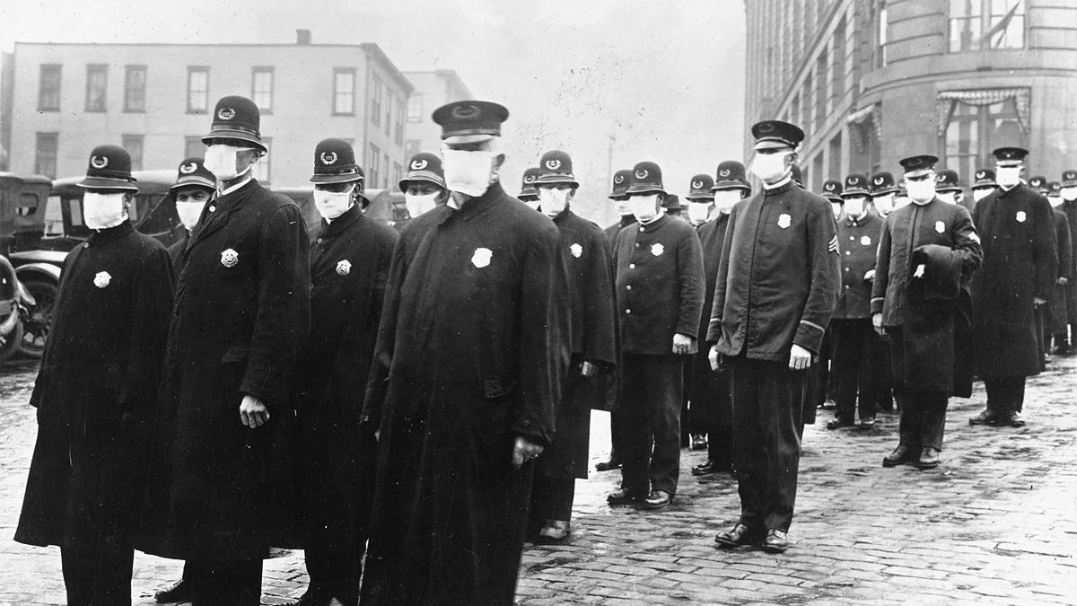
Infektionskrankheiten: Drei Denkmodelle
https://de.wikipedia.org/wiki/Datei:165-WW-269B-25-police-l.jpg

Slide 2
https://geschichtedergegenwart.ch/mit-foucault-die-pandemie-verstehen/
Text von Philipp Sarasin (25. März 2020)

Slide 3
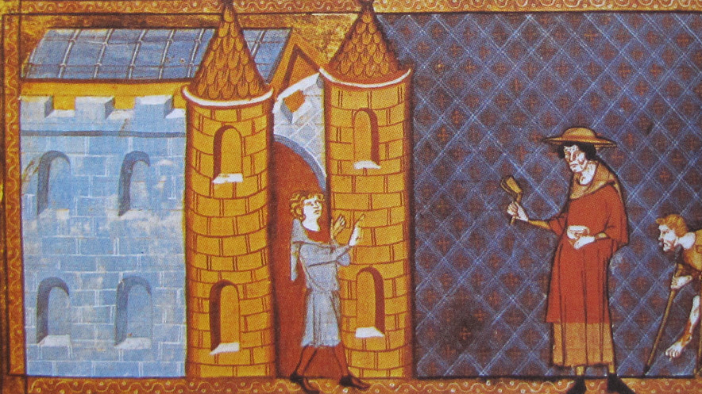
Lepra Modell: Ausgrenzen / sterben lassen
https://commons.wikimedia.org/wiki/File:Leprosorium.jpg

Slide 4
Lepra Modell: Ausgrenzen / sterben lassen
«Die Macht trennt die Gesunden von den Kranken, schließt die Devi­anten und Verrückten aus der Gesell­schaft aus, möglichst vor die Tore der Stadt, um sich dann im Wesent­li­chen nicht mehr um sie zu kümmern.»
https://geschichtedergegenwart.ch/mit-foucault-die-pandemie-verstehen/

Slide 5
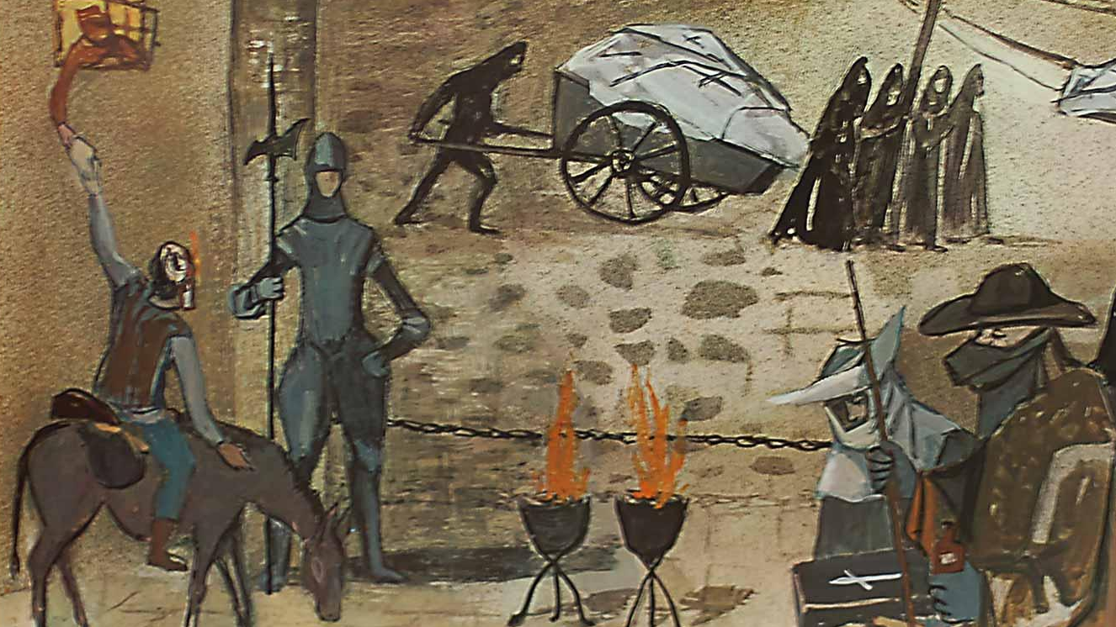
Pest Modell: Totale Kontrolle
Die Pest im Mittelalter auf einem Schulwandbild von 1965. Ingold Verlag / Ursula Fischer-Klemm

Slide 6
Pest Modell: Totale Kontrolle
«Die früh­neu­zeit­li­chen Pest-Reglemente, entwerfen ein System lücken­loser Kontrolle aller Grenzen und Über­gänge in der Stadt und fordern die strenge Einsper­rung der Bürger in ihre Häuser: „Der Raum erstarrt zu einem Netz von undurch­läs­sigen Zellen. Jeder ist an seinen Platz gebunden. Wer sich rührt, riskiert sein Leben: Anste­ckung oder Bestra­fung.»»
https://geschichtedergegenwart.ch/mit-foucault-die-pandemie-verstehen/
Notes:
Foucault spricht nicht von Städten, in denen wirk­lich die Pest ausge­bro­chen war, sondern von der „Utopie der voll­kommen regierten Stadt/Gesellschaft“, für die „die Pest (jeden­falls die zu erwar­tende) die Probe auf die ideale Ausübung der Diszi­pli­nie­rungs­macht“ ist. Die Regie­renden „träumten vom Pest­zu­stand, um die perfekten Diszi­plinen funk­tio­nieren zu lassen“, so wie die Juristen und Staats­theo­re­tiker vom Natur­zu­stand träumten, um die idealen Gesetze zu denken.

Slide 7
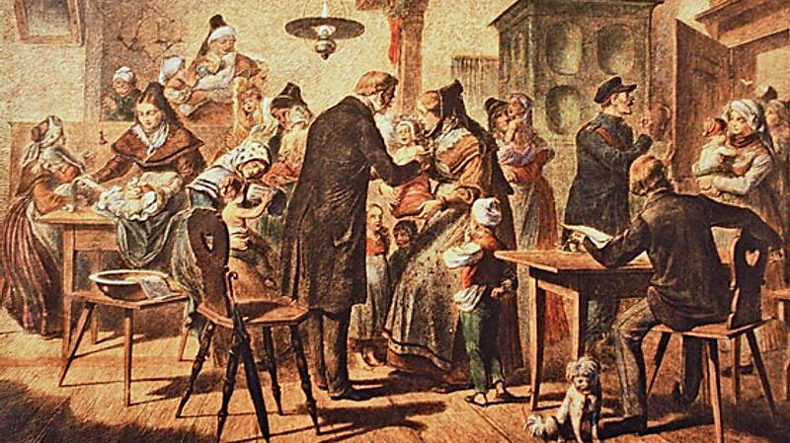
Pocken Modell: Daten und Informationen
https://www.aerzteblatt.de/archiv/151170#group

Slide 8
Pocken Modell: Daten und Informationen
«Die Behörden des 18. Jahr­hun­derts reagierten auf die Pocken statis­tisch beob­ach­tend, indem sie das Vorkommen von Krank­heits­fällen maßen, und empi­risch, indem sie mit der Impfung die Bevöl­ke­rung vor Anste­ckung zu schützen versuchten.»
In diesem Modell gibt man die Macht auf, die Gesell­schaft wie in Zeiten der Pest „in die Tiefe“ hinein zu über­wa­chen und die Bewe­gungen aller Indi­vi­duen zu diszi­pli­nieren.
https://geschichtedergegenwart.ch/mit-foucault-die-pandemie-verstehen/
Notes:
[D]as grund­le­gende Problem ist viel­mehr zu wissen, wie viele Leute von Pocken befallen sind, in welchem Alter, mit welchen Folgen, welcher Sterb­lich­keit, welchen Schä­di­gungen und Nach­wir­kungen, welches Risiko man eingeht, wenn man sich impfen lässt, wie hoch für ein Indi­vi­duum die Wahr­schein­lich­keit ist, zu sterben oder trotz Impfung an Pocken zu erkranken, welches die statis­ti­schen Auswir­kungen bei der Bevöl­ke­rung im allge­meinen sind […].
Die Macht koexis­tiert viel­mehr mit dem patho­genen Eindring­ling, weiß um sein Vorkommen, sammelt Daten, erstellt Statis­tiken, lanciert „medi­zi­ni­sche Feld­züge“, die durchaus den Charakter der Normie­rung und Diszi­pli­nie­rung der Indi­vi­duen annehmen können – aber die Diszi­plin, gar die voll­stän­dige, kann in der Moderne kein vernünf­tiges Ziel der libe­ralen Macht mehr sein

Slide 9
Welches Modell passt zur aktuellen Situation?
«Lepra Modell»
Ausgrenzen / Sterben
«Pest Modell»
Totale Kontrolle
«Pocken Modell»
Daten / Informationen

Slide 10
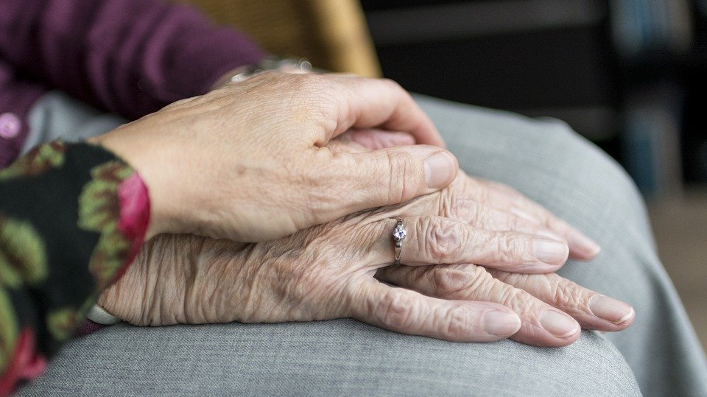
Senizid = aktiver oder passiver Opfertod von alten Menschen
Bild von Sabine van Erp auf Pixabay

Slide 11
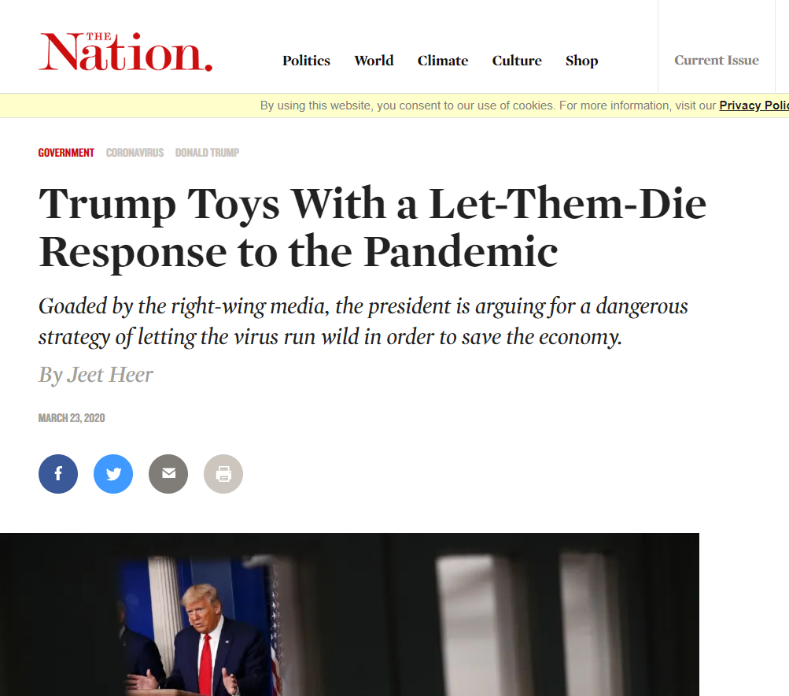
Lepra Modell
https://www.thenation.com/article/politics/trump-fox-pandemic-nihilism/

Slide 12
Welches Modell passt zur aktuellen Situation?
«Lepra Modell»
Ausgrenzen / Sterben
«Pest Modell»
Totale Kontrolle
«Pocken Modell»
Daten / Informationen

Slide 13
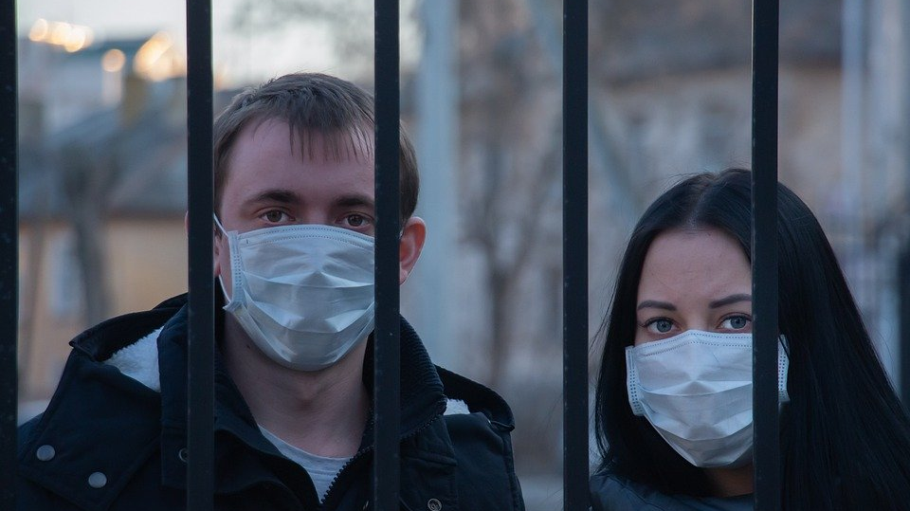
Bild von Наркологическая Клиника auf Pixabay

Slide 14
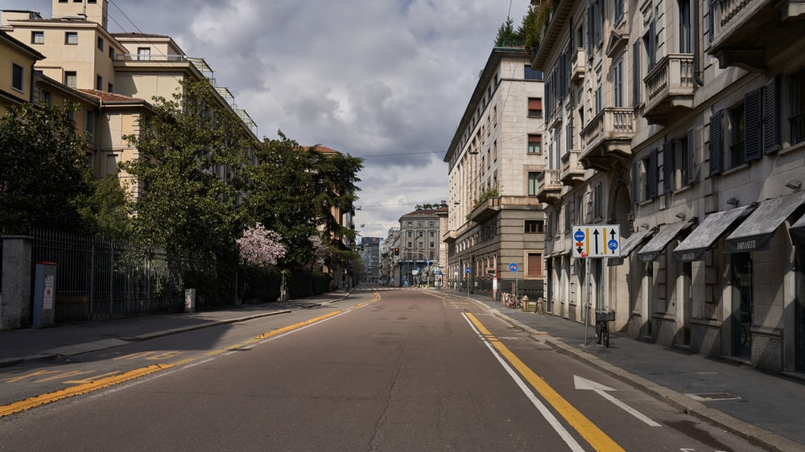
Milano, Italia, Photo by Mick De Paola on Unsplash

Slide 15
Welches Modell passt zur aktuellen Situation?
«Lepra Modell»
Ausgrenzen / Sterben
«Pest Modell»
Totale Kontrolle
«Pocken Modell»
Daten / Informationen

Slide 16
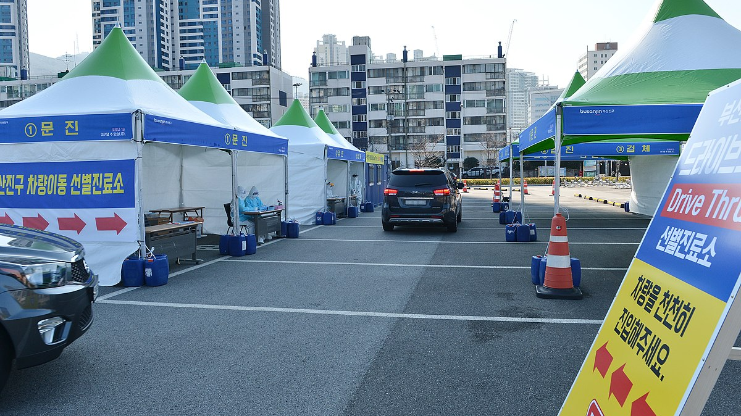
Drive-Through-Station für Corona-Virentestungen in Busan, Anfang März 2020.
https://de.wikipedia.org/wiki/COVID-19-Pandemie_in_S%C3%BCdkorea

Slide 17
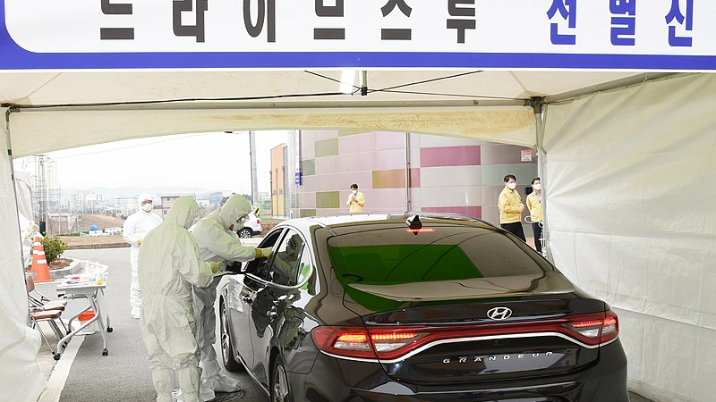
Corona Virus Drive Thru Test in South Korea
https://en.wikipedia.org/wiki/File:Coronavirus_Check_by_Drive-Through.jpg
Notes:
* "Drive-Through Test Center" The medical staff examines patients with suspected COVID-19 while in the vehicle.

Slide 18
Welches Modell passt zur aktuellen Situation?
«Lepra Modell»
Ausgrenzen / Sterben
«Pest Modell»
Totale Kontrolle
«Pocken Modell»
Daten / Informationen
Überforderte Länder
China, Europa, Schweiz
Taiwan, Südkorea

Slide 19
In welche Richtung wird sich unsere Gesellschaft entwickeln?
«Lepra Modell»
Ausgrenzen / Sterben
«Pest Modell»
Totale Kontrolle
«Pocken Modell»
Daten / Informationen
Überforderte Länder
China, Europa, Schweiz
Taiwan, Südkorea

Slide 20
Ausgrenzen und alleine lassen?
Bild von Sabine van Erp auf Pixabay

Slide 21
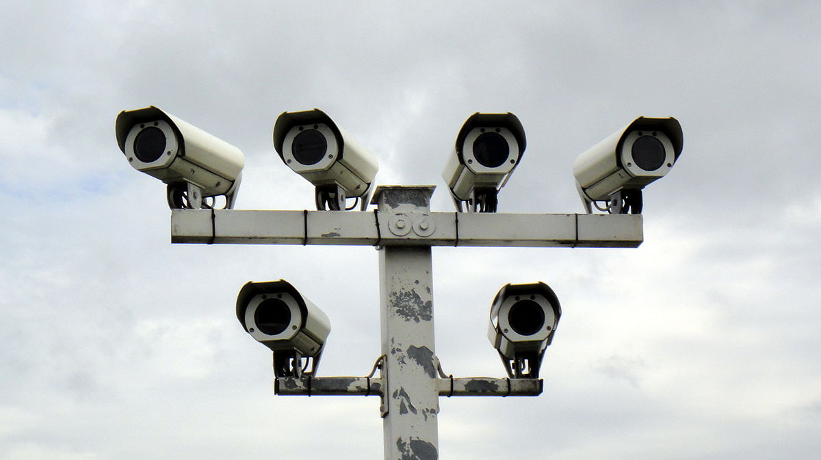
Totale Überwachung?
https://de.wikipedia.org/wiki/Datei:%C3%9Cberwachungskameras_Autohof_in_Th%C3%BCringen_an_A9_03.06.2013_10-07-08.JPG

Slide 22
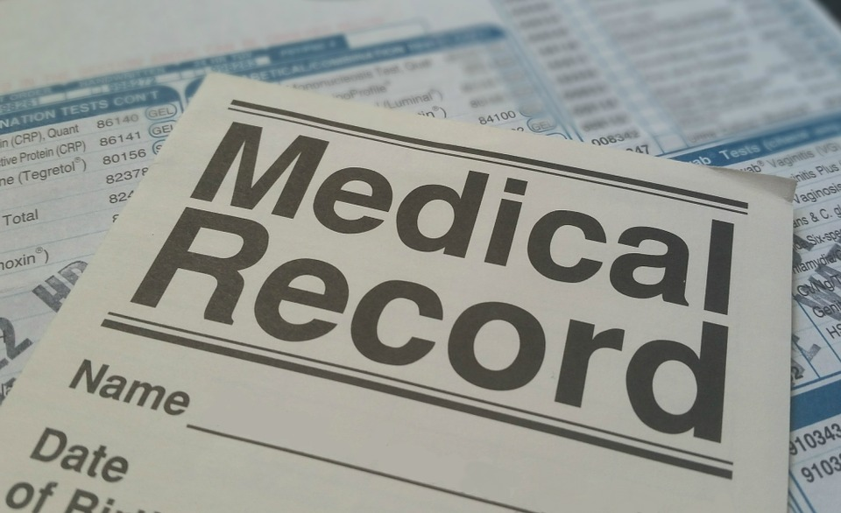
«Informations- und Datenstaat»?
Bild von vjohns1580 auf Pixabay

Slide 23
In welche Richtung wird sich unsere Gesellschaft entwickeln?
«Lepra Modell»
Ausgrenzen / Sterben
«Pest Modell»
Totale Kontrolle
«Pocken Modell»
Daten / Informationen
Überforderte Länder
China, Europa, Schweiz
Taiwan, Südkorea
???
???

Slide 24
Wer glaubt, der Überwachungsstaat sei eine Erfindung des digitalen Zeitalters, hat nie auf dem Dorf gelebt
Quelle nicht mehr feststellbar

